Slide 1
新课改引路
“双减”下提质
——2022-2023五语第一学期教研组计划

Slide 2
目录：
01
现状分析
02
发展目标
03
发展策略
03
重点工作

Slide 3
01
现状分析

Slide 4
结构合理，成熟型、骨干型、成长型教师都有分布
成熟型骨干型的教师在各专业平台都有涉猎
教师发展的目标：
聚焦“课改”“双减”，提升理论素养；课堂调研，提升专业素养；对照梯队，提升专业能力。

Slide 5
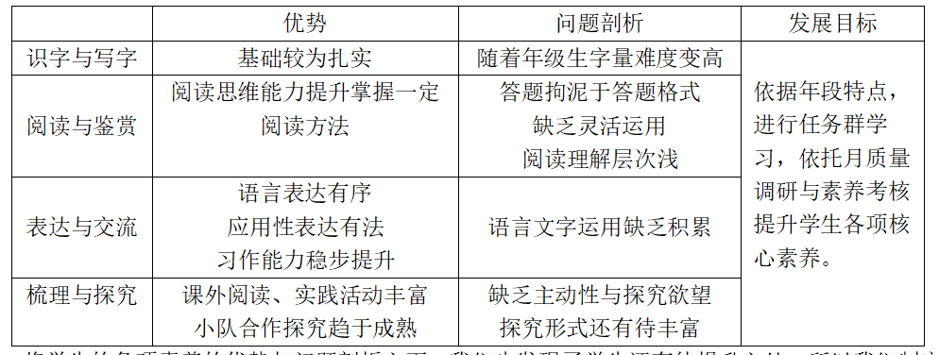
学生分析
学生的发展目标：
依据年段特点，进行任务群学习实践活动，依托月质量调研与素养考核提升学生各项核心素养。

Slide 6
02
发展目标

Slide 7
发展目标
文化建设
学生发展
打造“雅正”“笃行”
“高效”的学习共同体
依据年段特点，进行任务群学习，依托月质量调研与素养考核提升学生各项核心素养。
课程建设
教师发展
扎实日常教研，提升课堂质量，落实“向美”规程；教研组内，有序推进少儿国学课程，创新整合泛在读写课程。
聚焦“课改”“双减”，提升理论素养；课堂调研，提升专业素养；对照梯队，提升专业能力。

Slide 8
03
发展策略

Slide 9
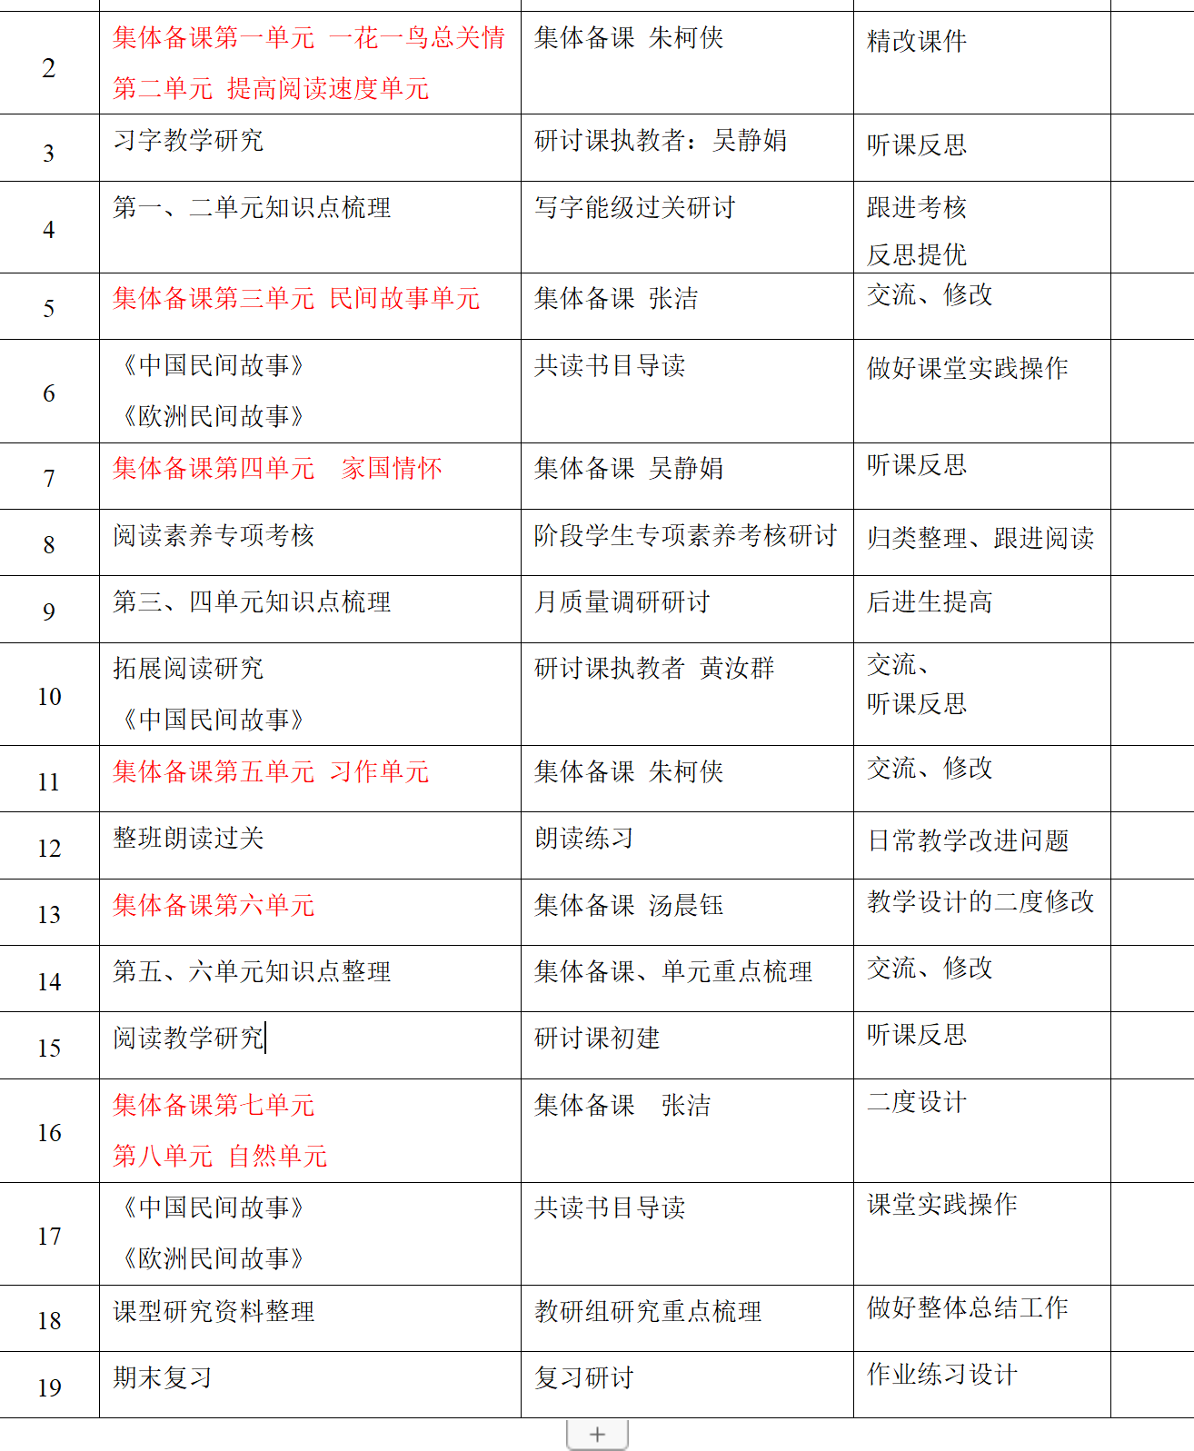
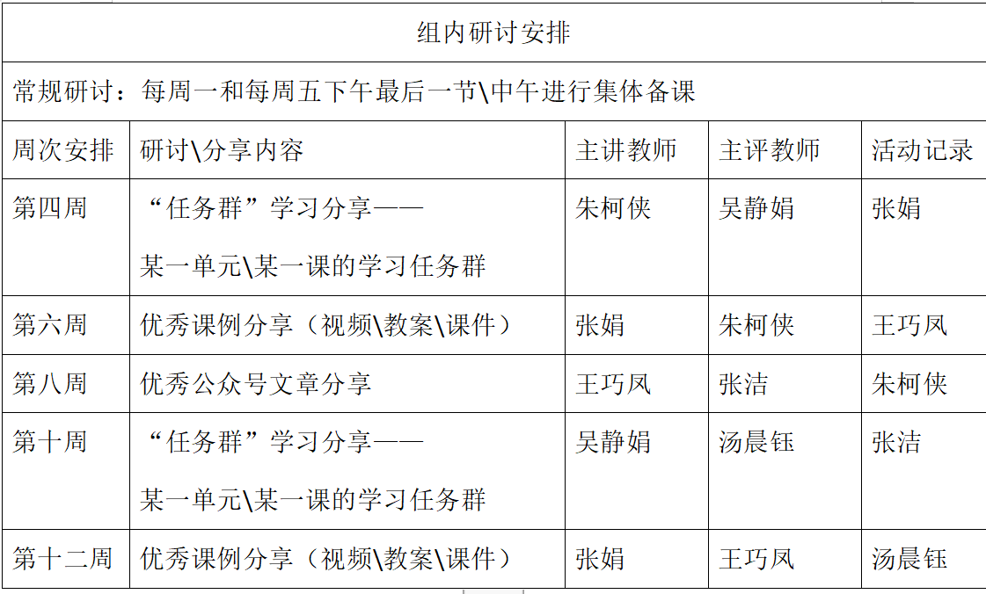
1、提高课堂质量，落实“向美”课堂规程
①课前“精”备：
②课中提质：
高质把握“课堂40分钟”，课堂教学要坚持“精讲、高效、互动”原则，落实课堂教学评价机制，着力日常有效练习，稳步推进学科关键能力过关。
课程建设

Slide 10
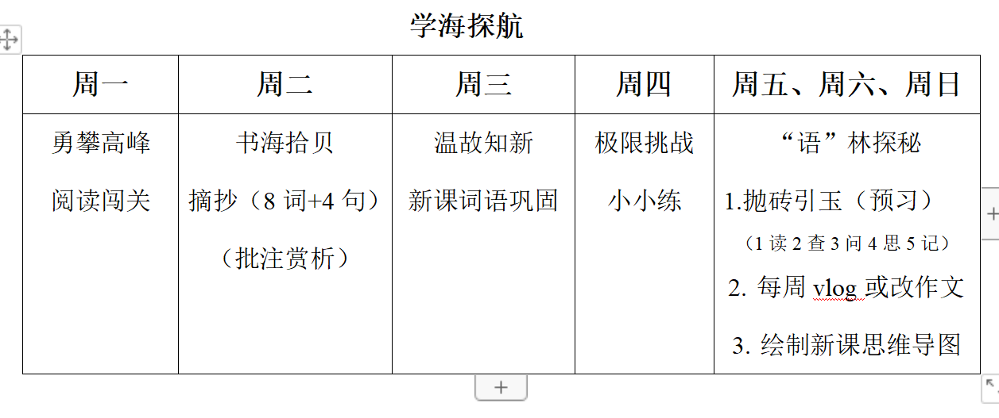
1、提高课堂质量，落实“向美”课堂规程
①课前“精”备：
②课中提质：
高质把握“课堂40分钟”，课堂教学要坚持“精讲、高效、互动”原则，落实课堂教学评价机制，着力日常有效练习，稳步推进学科关键能力过关。
③课后重评：分层作业，采取激励性评价
1、作业布置，教师把关
在集体备课时设计好作业。将作业分为基础类，提升类，拓展类三类作业
2、作业超市，学生自选
不同类别作业对应不同积分，难易不同也有分值梯度，学生可自主选择。
3、作业积分存折，提高兴趣
以积分存折的形式，记录学生这一阶段的作业表现。一定积分可兑换一定奖励。如获得“作业之星”称号或者兑换“免做作业卡”等。
课程建设

Slide 11
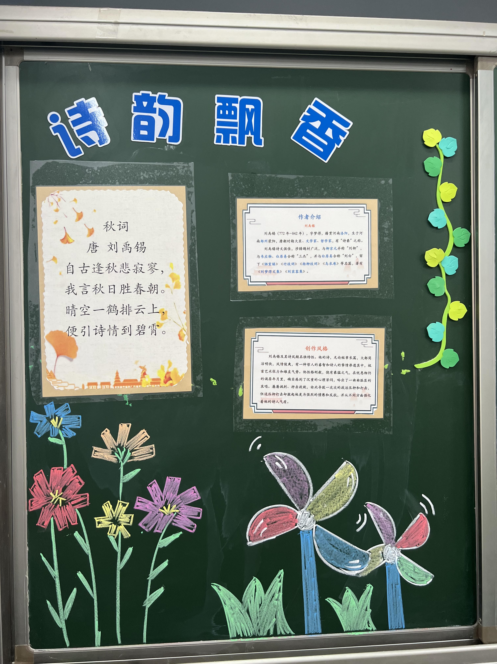
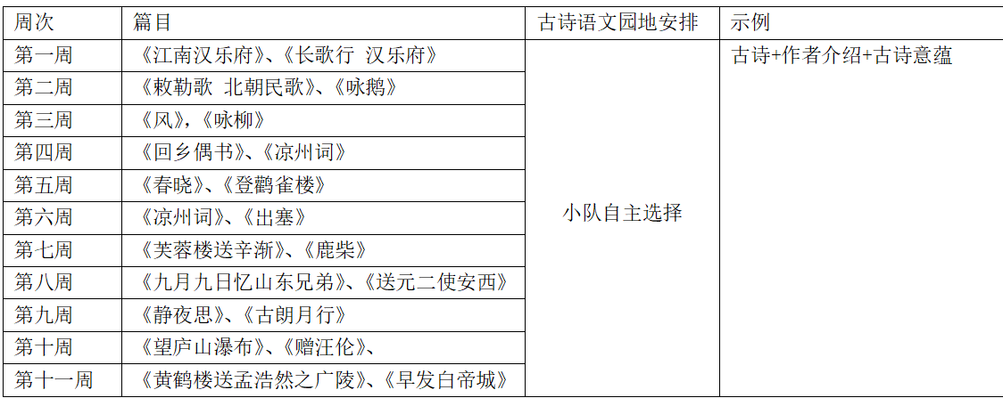
2、少儿国学课程有序推进
①古诗诵读课程
读什么：《小学生必背75篇》
怎么读：

Slide 12
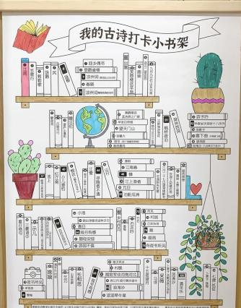
怎么评？
小队PK背诵
“飞花令”趣味玩诗词
校“文化节”的考核
我的诗词小书架

Slide 13
3、泛在读写课程，创新整合
融通整合校本课程与课后服务社团进行整本书班本化趣味阅读

Slide 14
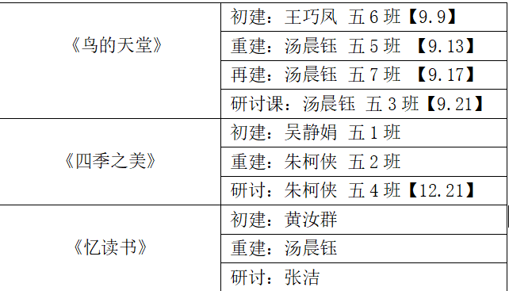
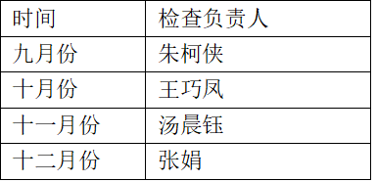
（二）教师发展
聚焦“课改”“双减”持续理论学习
依托学科组教研、工作室活动提升专业素养
03
01
台账自查
及时改进
规划定方向
实现自身专业发展
02
04
研究过程

Slide 15
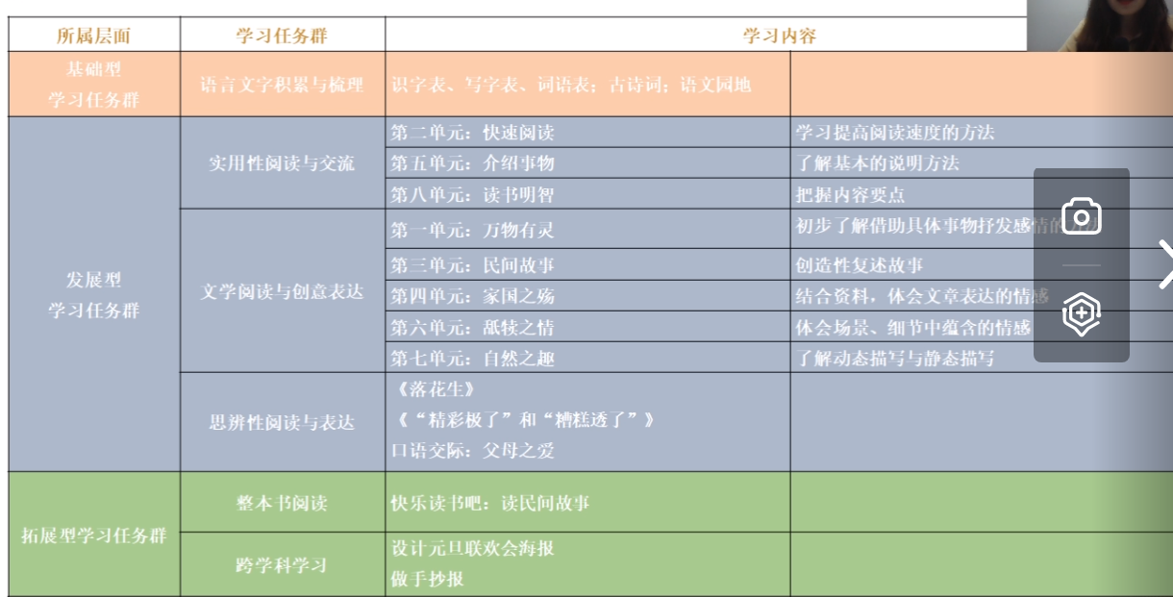
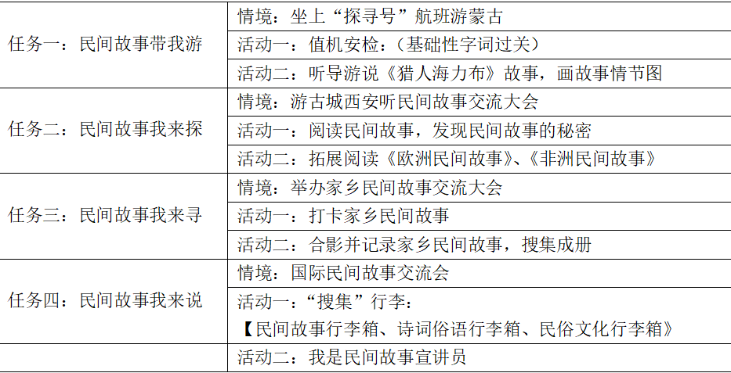
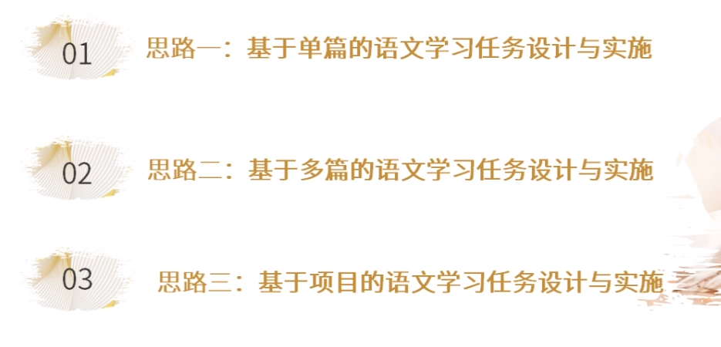
（三）学生发展
03
01
基于任务群开展多形式语文实践活动
02
04
研究过程

Slide 16
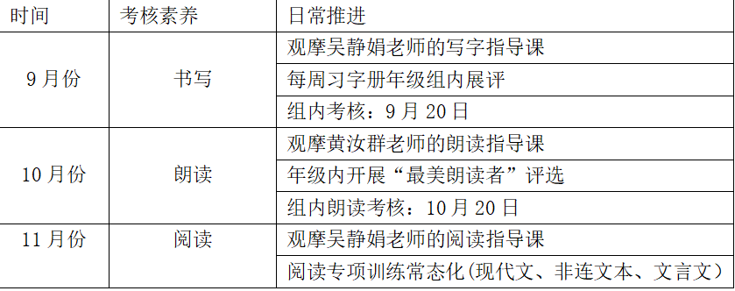
（三）学生发展
依托“月质量调研与素养考核”提升学生各项核心素养
03
01
02
稳步提升习作素养
基于任务群开展多形式语文实践活动
04
研究过程

Slide 17
04
重点工作梳理

Slide 18
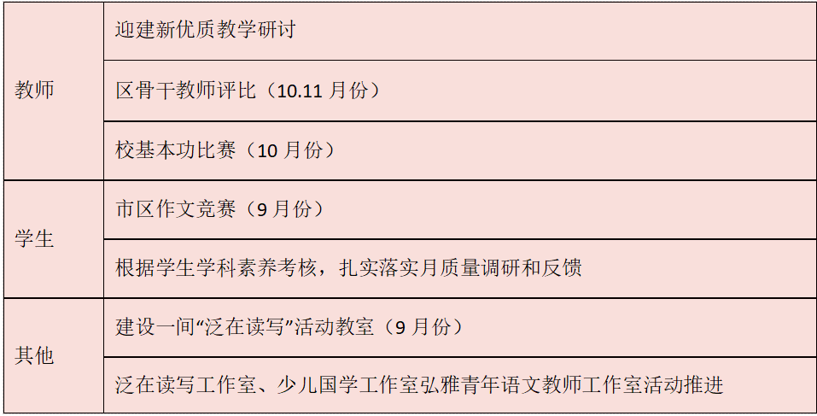
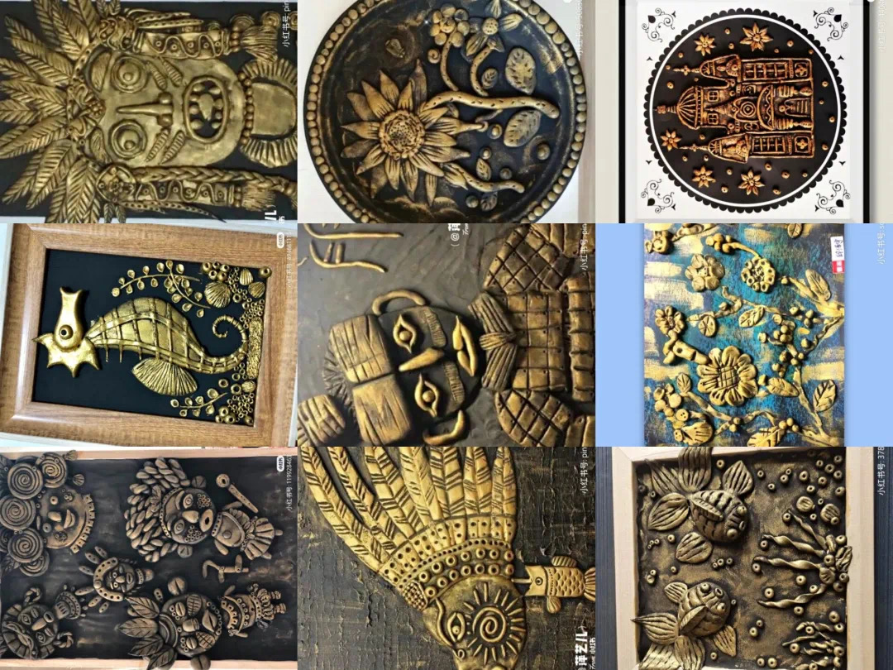
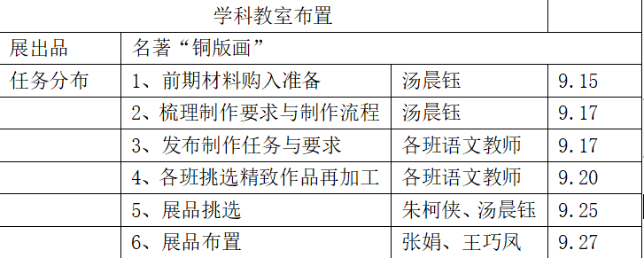
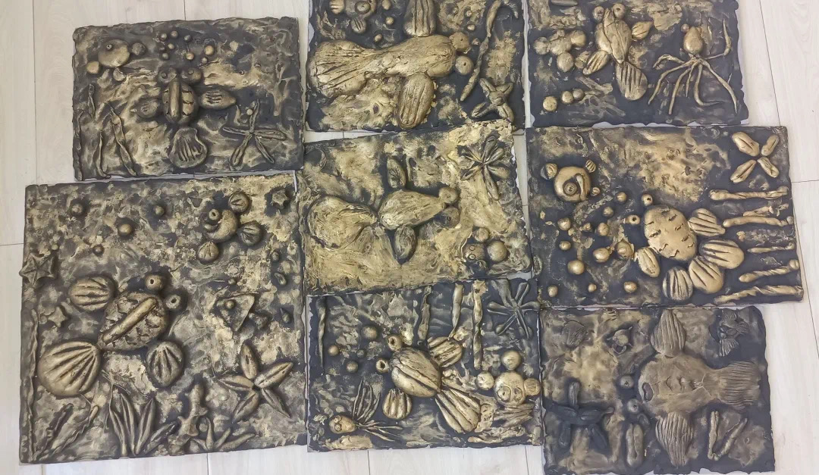

Slide 19
感谢观看，欢迎指正

